Slide 1
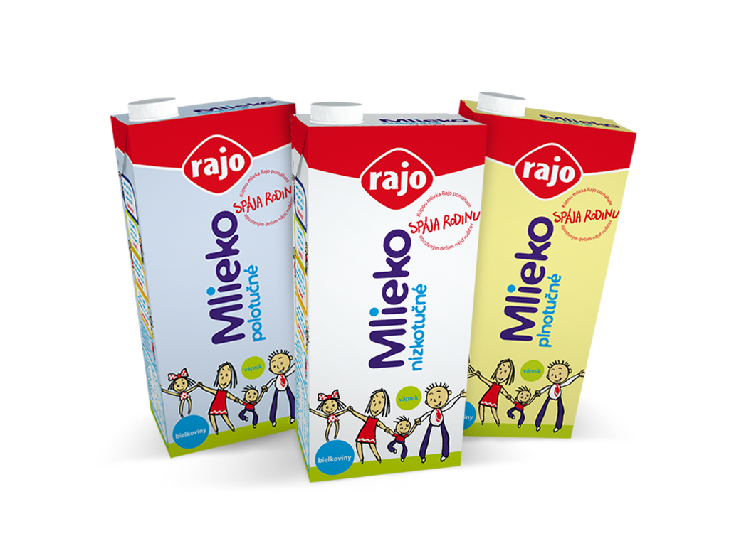
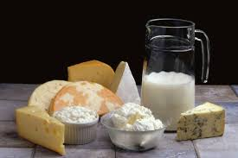
MLIEKO
A MLIEČNE VÝROBKY
Mgr. Xénia Rašková

Slide 2
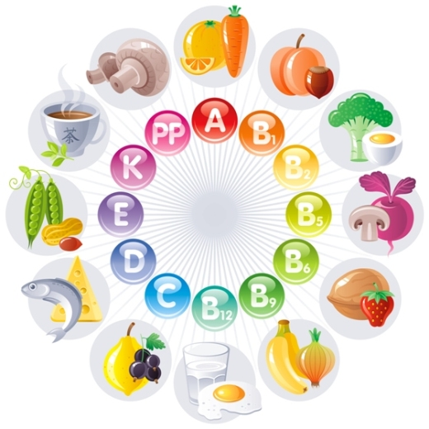
Prečo je mlieko zdravé?
Obsahuje veľa vitamínov, ktoré chránia a podporujú naše zdravie.
A
E
C
B1
B2
B6
B12

Slide 3
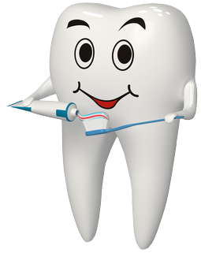
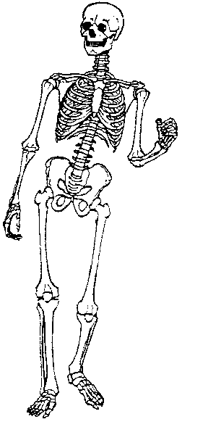
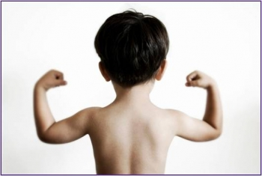
Prečo je mlieko zdravé?
Mlieko obsahuje veľa vápnika a fosforu.
Tieto látky sú dôležité pre pevné kosti, zuby a svaly.

Slide 4
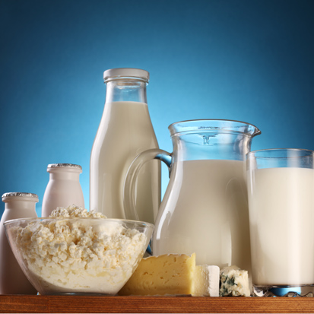
Prečo je mlieko zdravé?
Obsahuje mliečny cukor – laktózu, vďaka ktorému máme dostatok energie.

Slide 5
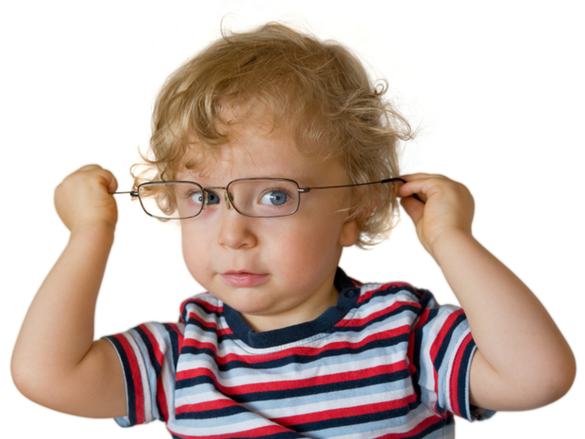
Prečo je mlieko zdravé?
Vitamíny v ňom sú dôležité pre dobrý zrak, vlasy a nechty.

Slide 6
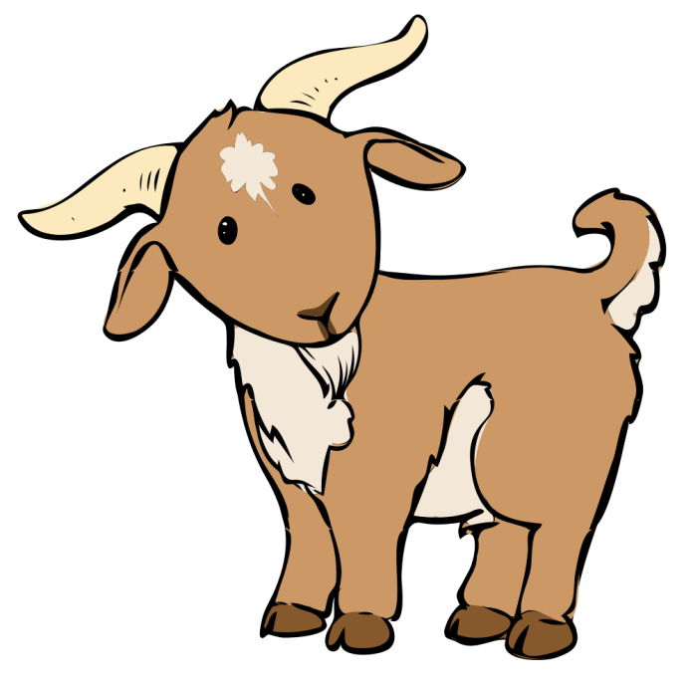
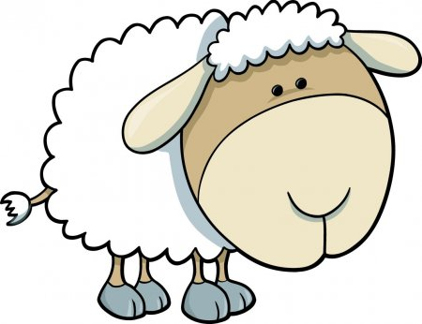
Aké zvieratká nám dávajú mlieko?
KRAVIČKA
KOZIČKA
OVEČKA

Slide 7
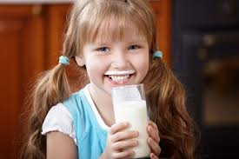
Koľko mlieka by sme mali denne vypiť? Aspoň 2 plné poháre ☺

Slide 8
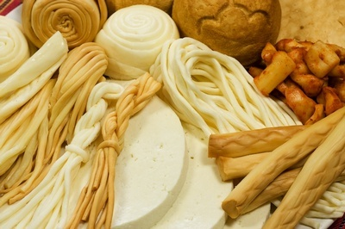
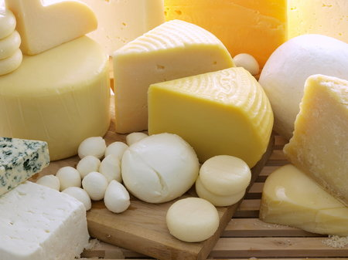
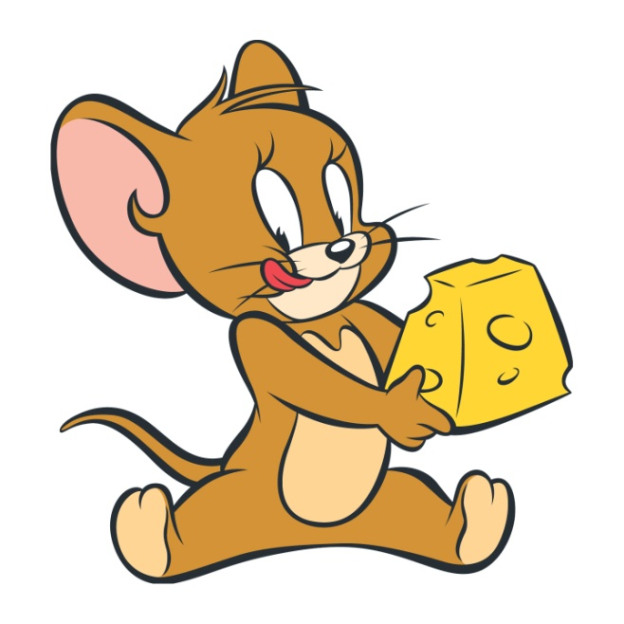
Čo sa vyrába z mlieka a je pre nás tiež veľmi zdravé?
SYRY

Slide 9
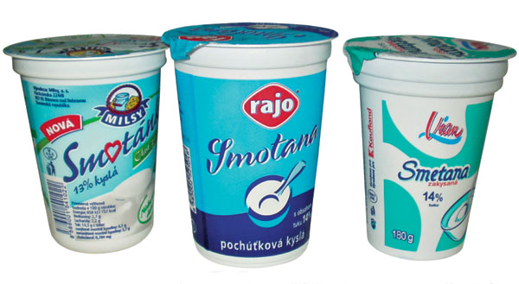
SMOTANA

Slide 10
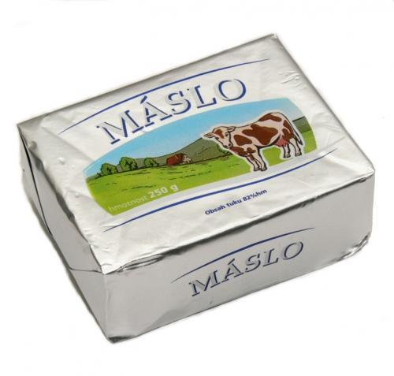
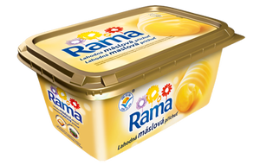
MASLO

Slide 11
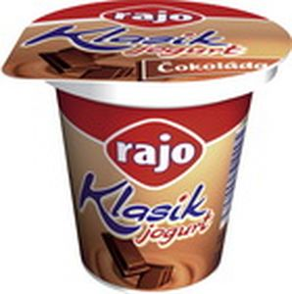
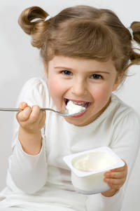
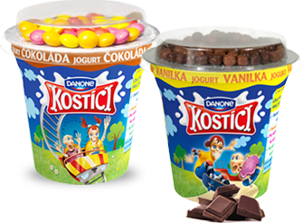
JOGURT

Slide 12
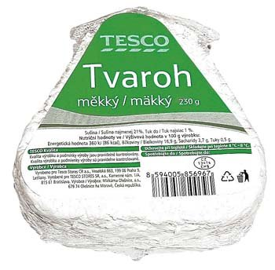
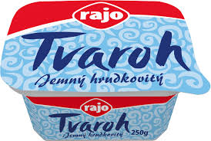
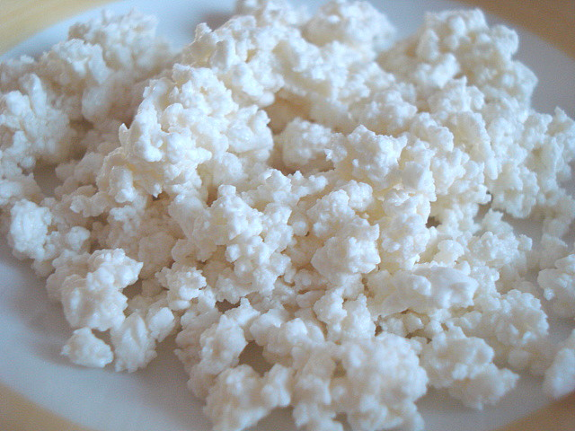
TVAROH

Slide 13
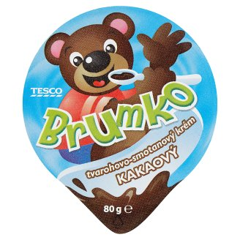
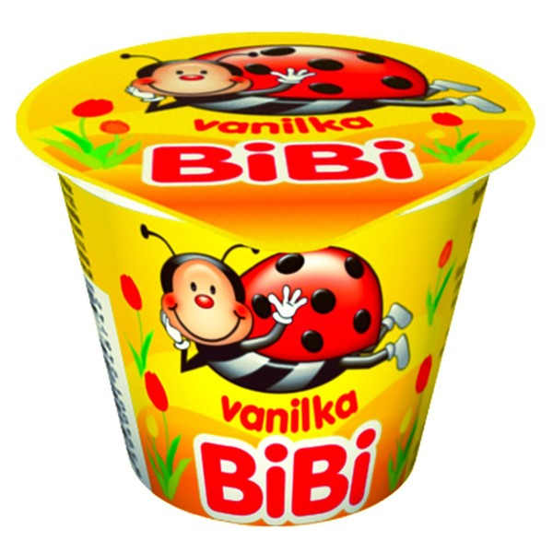
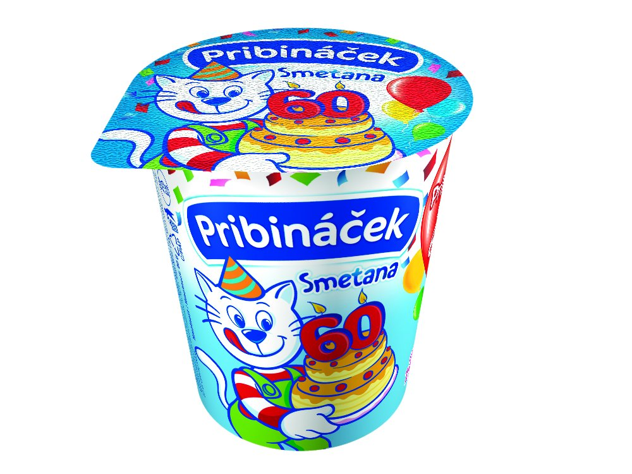
SMOTANOVÝ KRÉM

Slide 14
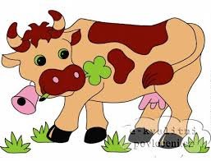
A na záver básnička ☺
Kto chce dlho zdravý byť,
musí veľa mlieka piť.
Potom budeš silný, zdravý,
za to môžu „tety kravy“.

